Slide 1

ISLP
4.5

Slide 2

Log Odds

Slide 3
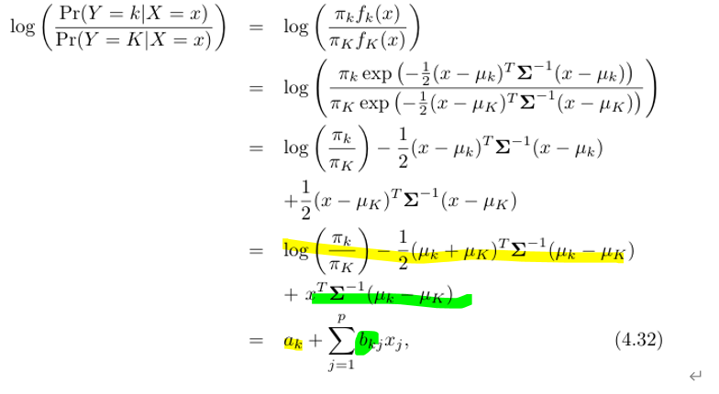
LDA(Linear Discriminant Analysis)
최종 식 보면 일반적인 선형 결합 형태
결국 선형 회귀에서 확장해서 분류 문제에 적용.

Slide 4

QDA
변수들 a_k, b_kj, c_kj, 매개변수 늘어난게 보임.
마지막 항 곱 형태 구성.
비선형적 분류 경계 가능.

Slide 5
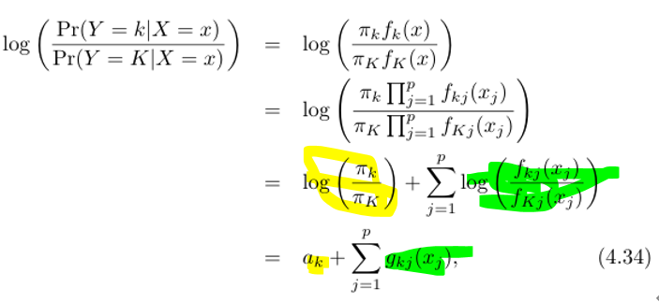

나이브 베이즈
각 변수들 independent 형태로 분포된다 가정.
단순 합 형태 보임.
괄호가 독립적이다 라는걸 표현

Slide 6
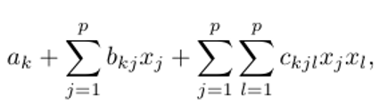
LDA vs QDA
C_kjl = 0 이면, 뒤의 값 사라지면서 LDA랑 동일
나이브 베이즈도, 독립적이다 라는 가정 깨지면 결국 LDA랑 동일.

Slide 7
QDA vs 나이브 베이즈
뒤의 식 보면 각각 곱 형태로 구성 되어 있음.
변수간 상호작용 의미.
나이브 베이즈는 independent 가정.
상호작용 존재할 수 없음.
➔ 완전 다른 개념.

Slide 8
Logistic Regression vs LDA
둘다 선형적.
LDA : 가우시안 분포로 클래스 결정
Logistic Regression: MLE로 클래스 결정
비슷한 듯 아닌듯.

Slide 9


KNN
전처럼 결정 경계 형태 개념이 없어서 어디든 적용 가능.
but,
N이 p 보다 커야 유리.
데이터 적고 비선형이면, QDA 유리

Slide 10
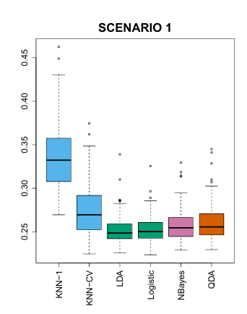
시나리오 1
선형적 결정 경계.
클래스 두개, 각 20개 데이터.
상관관계 X, 정규 분포 따른다는 가정
LDA 가장 성능 좋음.

Slide 11
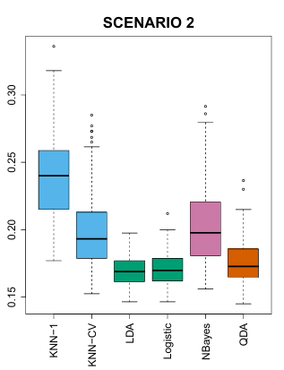
시나리오 2
시나리오 1 가정에 상관관계 0.5 추가.
Nbayes 성능 저하.
independent 깨져서

Slide 12
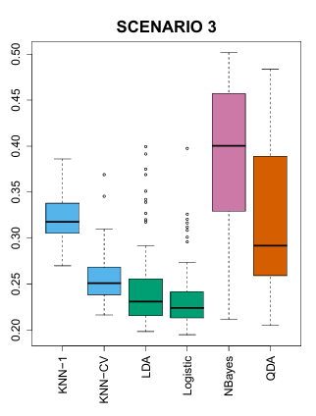
시나리오 3
각 column간 상관관계 음수.
클래스별 50개 데이터
평균에서 많이 떨어진 데이터 분포
가우시안 분포 따른다는 가정 X
Logistic이 가장 좋음.

Slide 13
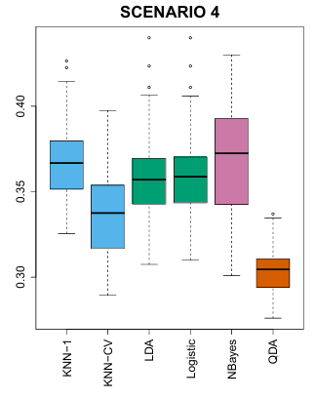
시나리오 4
가우시안 분포, 칼럼별 상관관계 0.5
QDA 가장 좋음.
애초에 가정이 맞아서.
Nbayes 성능 팍 죽음.

Slide 14
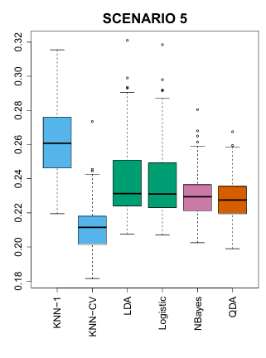
시나리오 5
상관관계 없는 가우시안 분포. 그걸 로지스틱 함수 적용한 데이터.
데이터 분포 매우 어지러운 형태.
KNN-CV(K값 교차검증) 가장 성능 좋음.

Slide 15
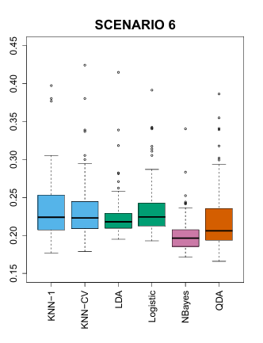
시나리오 6
클래스별 데이터 분포 형태 다 다름 ➔ 변수들 서로 독립적.
클래스별 6개 데이터. 매우 적음.
Nbayes 성능 팍 올라감.
LDA ➔ 선형에 유리
QDA ➔ 독립적 가정 X

